Slide 1
Муниципальное бюджетное дошкольное образовательное учреждение Чановский детский сад №4 Новосибирской области
ОТЧЕТ ПО ЛЕТНЕЙ ОЗДОРОВИТЕЛЬНОЙ РАБОТЕ
ПОДГОТОВИЛА И ПРОВЕЛА: РУСАКОВА Г.А.

Slide 2
«Игры и игрушки»
Цель:
Методические приемы:

Slide 3
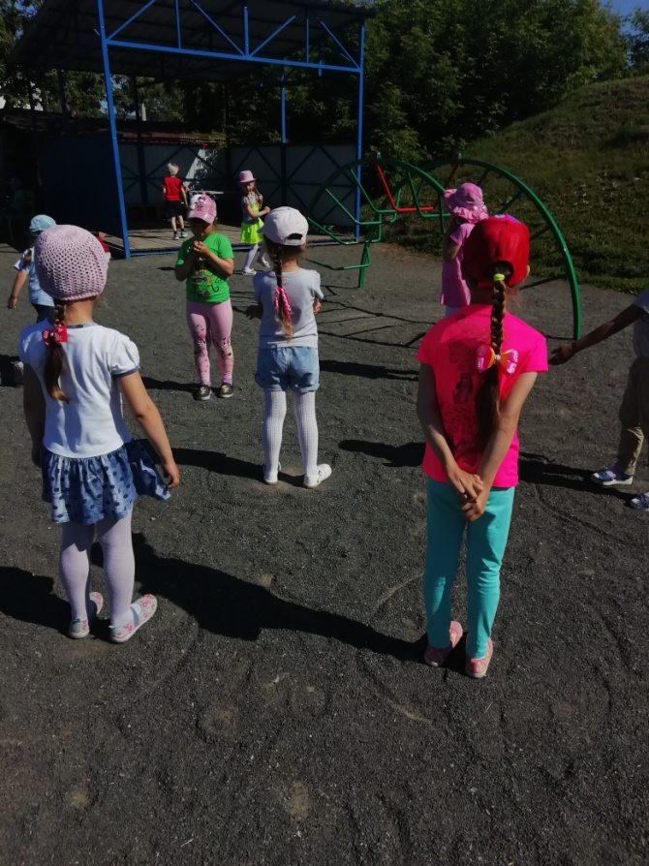
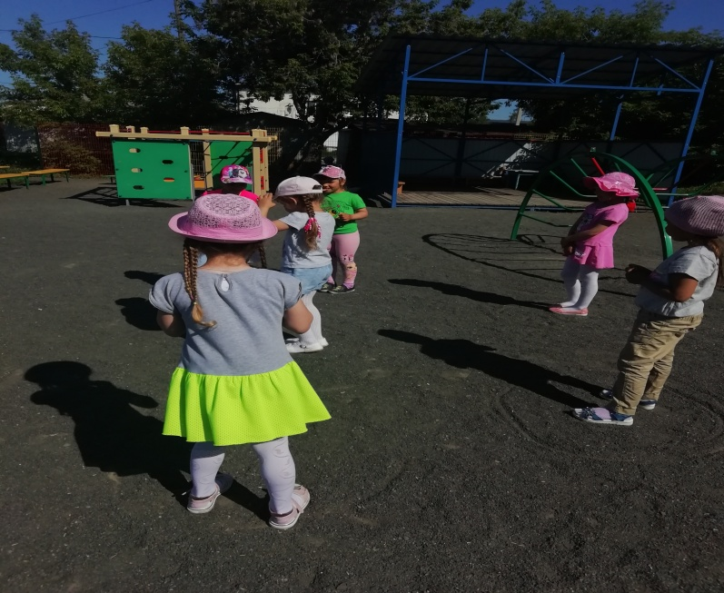

Slide 4
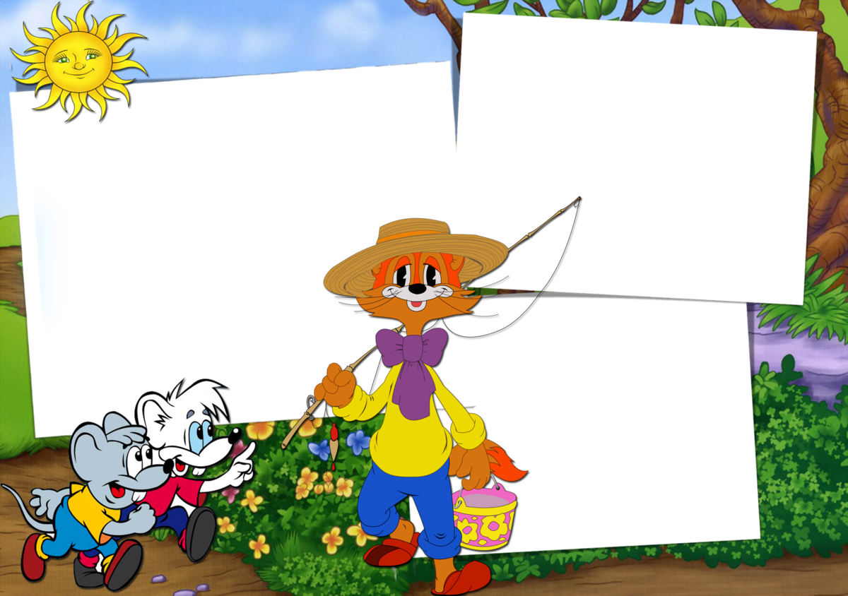
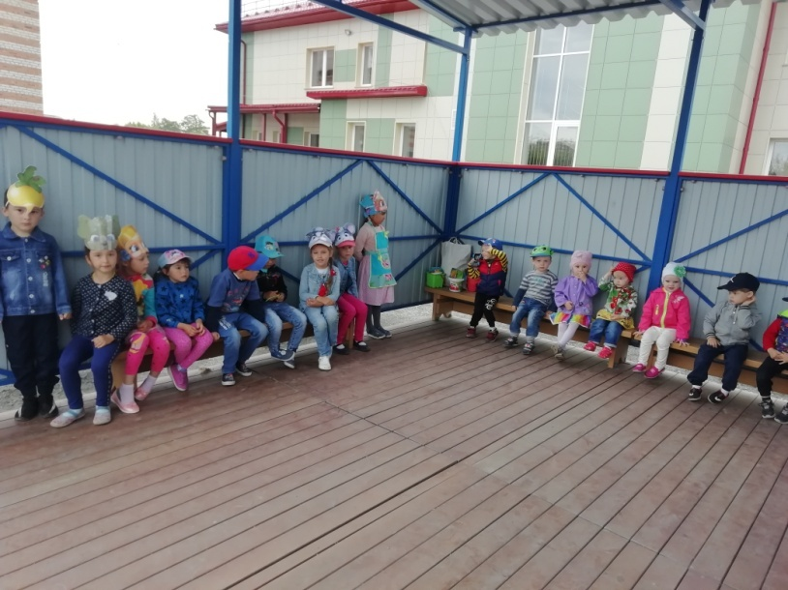
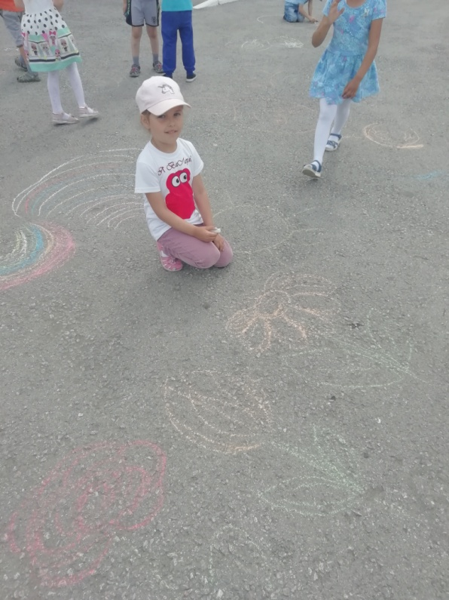
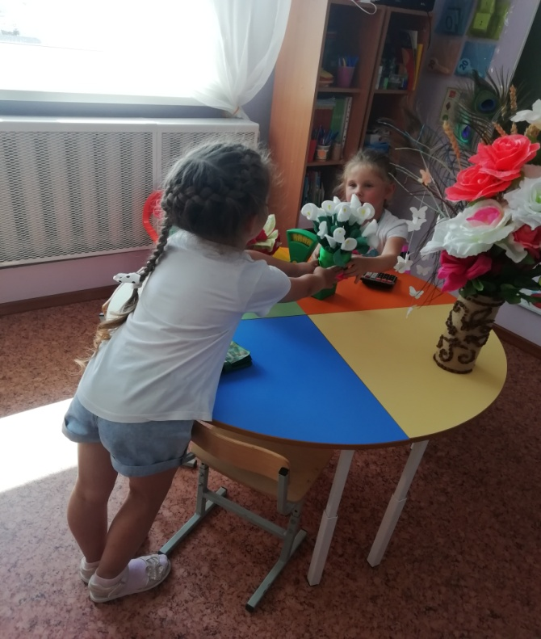
Что такое хорошо, что такое плохо

Slide 5
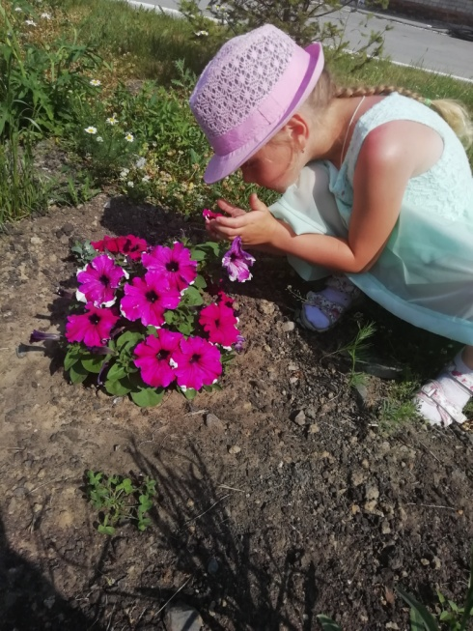
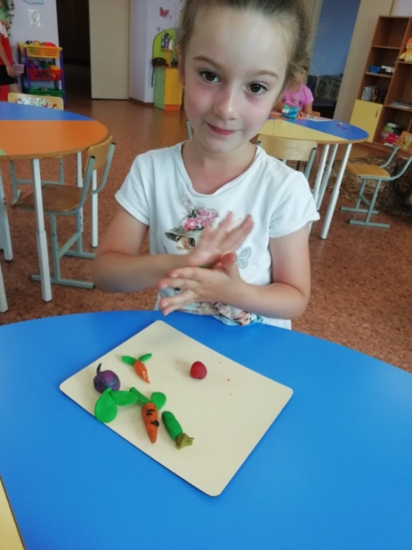
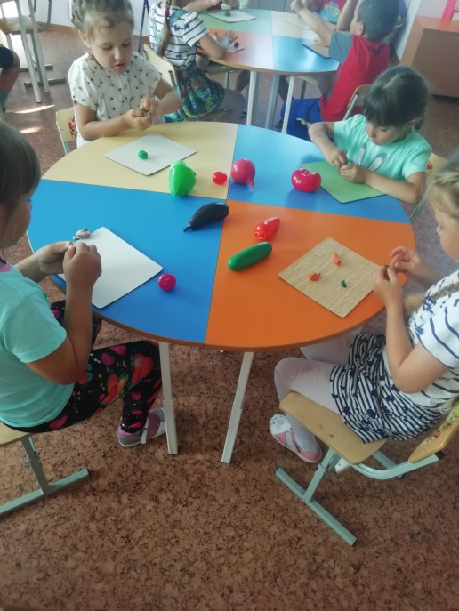
Вот веселый огород, что в нем только не растет

Slide 6
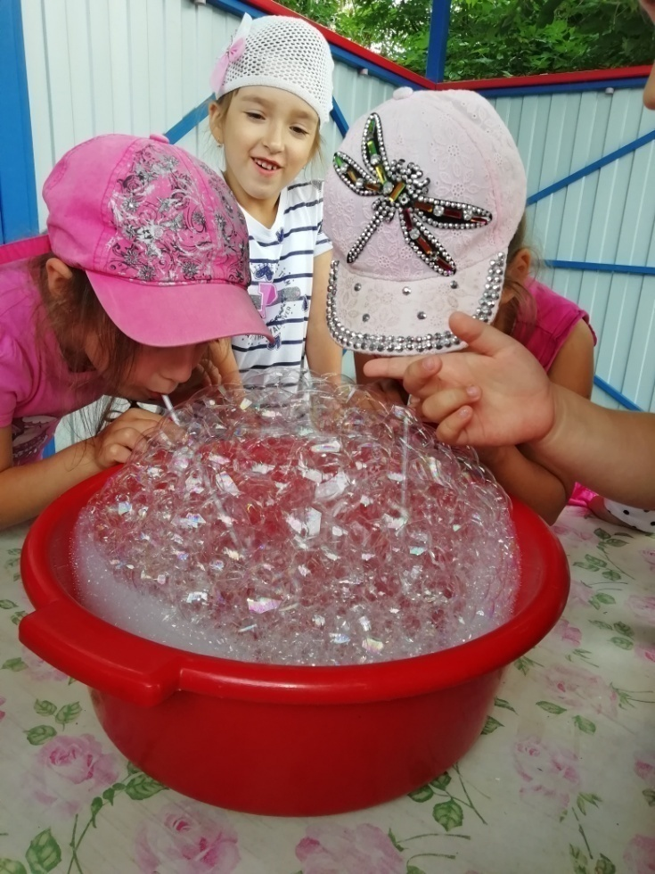
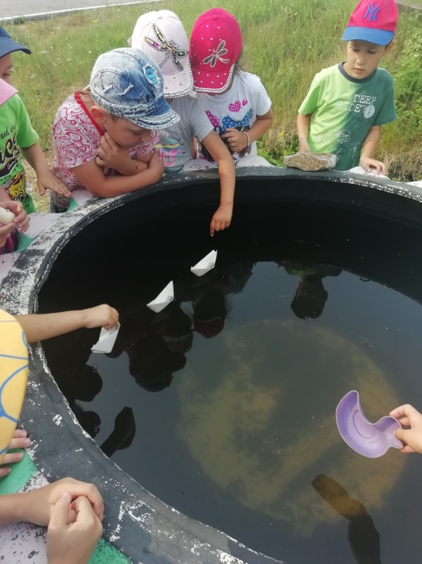
Мы юные исследователи

Slide 7
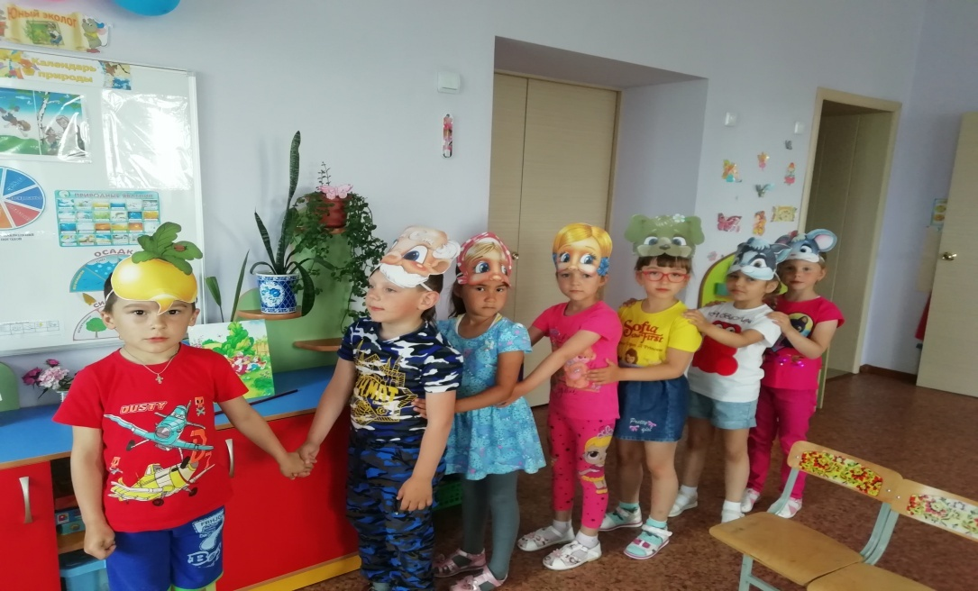
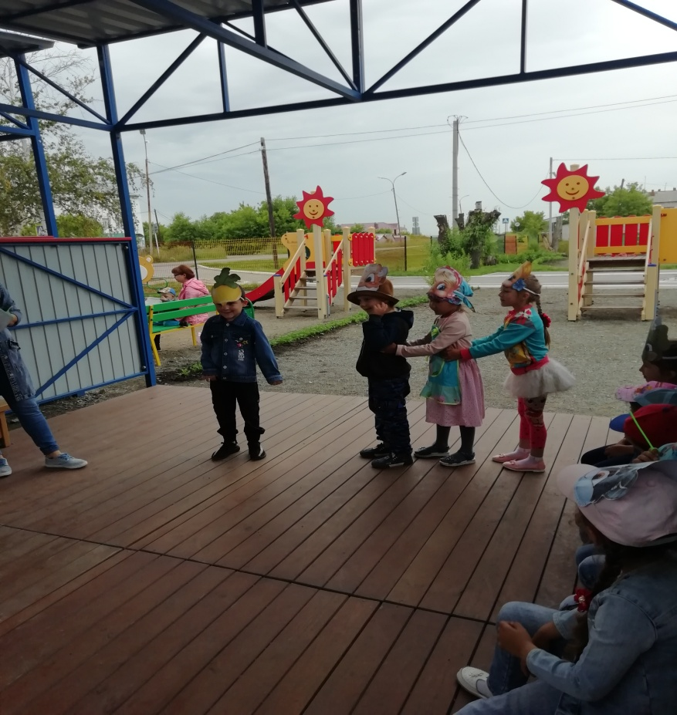
В гостях у сказки

Slide 8
СПАСИБО ЗА ВНИМАНИЕ

